Slide 1

ОБУЧАЕМОСТЬ

Slide 2
Обучаемость
способность делать прогнозы относительного большого набора данных путем выборки небольшого числа точек данных
Однако, существует бесконечно много способов выбора меньшего множества, но размер этой бесконечности неизвестен
Обобщение - отражение основной взаимосвязи между признаками и классами
Алгоритм должен хорошо работать на новых данных, которых он раньше не видел, а не только на тех, что использовались для обучения модели

Slide 3
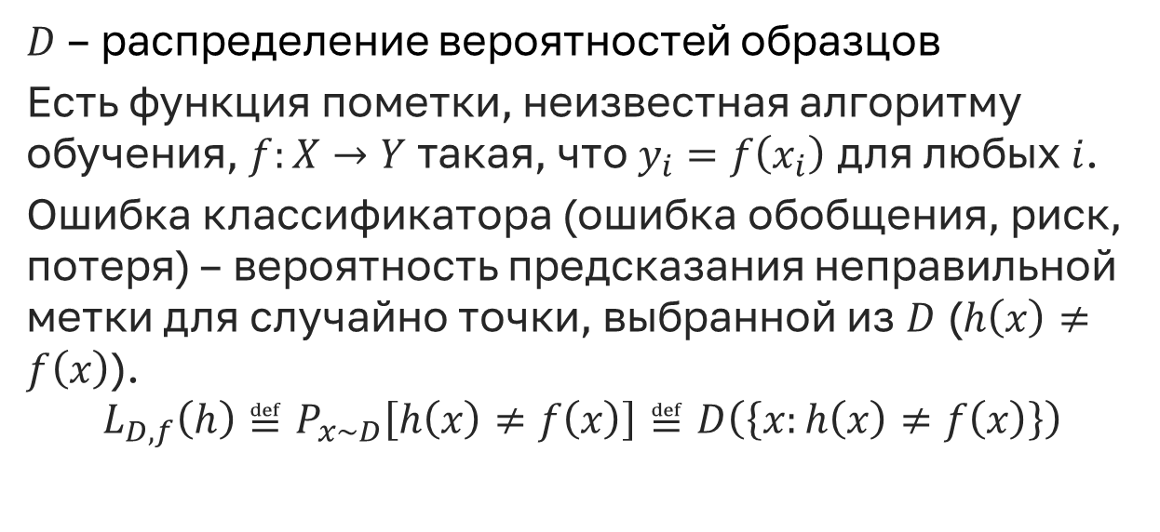
Теоретическая ошибка классификатора
$D$ – распределение вероятностей образцов
Есть функция пометки, неизвестная алгоритму обучения, $f:X→Y$ такая, что $y_{i}=f\left(x_{i}\right)$ для любых $i$.
Ошибка классификатора (ошибка обобщения, риск, потеря) – вероятность предсказания неправильной метки для случайно точки, выбранной из $D$ ($h\left(x\right)≠f\left(x\right)$).
$$L_{D,f}\left(h\right)≝P_{x\sim D}\left[h\left(x\right)≠f\left(x\right)\right]≝D\left(\left\{x:h\left(x\right)≠f\left(x\right)\right\}\right)$$

Slide 4
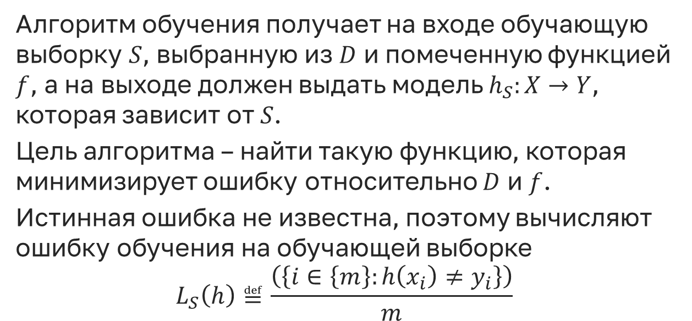
Эмпирический риск
Алгоритм обучения получает на входе обучающую выборку $S$, выбранную из $D$ и помеченную функцией $f$, а на выходе должен выдать модель $h_{S}:X→Y$, которая зависит от $S$.
Цель алгоритма – найти такую функцию, которая минимизирует ошибку относительно $D$ и $f$.
Истинная ошибка не известна, поэтому вычисляют ошибку обучения на обучающей выборке
$$L_{S}\left(h\right)≝\frac{\left(\left\{i∈\left\{m\right\}:h\left(x_{i}\right)≠y_{i}\right\}\right)}{m}$$

Slide 5
Дилемма Смещение-Разброс
Модели с меньшим смещением на имеющихся данных имеют более высокий разброс на новых данных, и наоборот.
Смещение - способность модели аппроксимировать данные обучающей выборки. В результате большого смещения возникает недообучение.
Разброс (дисперсия) алгоритма - ошибка чувствительности к малым отклонениям на обучающей выборке. Характеризует разнообразие моделей, получаемых с помощью алгоритма машинного обучения из-за подбора весов и того факта, что набор данных представляет собой случайную выборку из генеральной совокупности При высокой дисперсии наблюдается переобучение.

Slide 6
Дилемма Смещение-Разброс
Снижение размерности и отбор признаков, увеличение обучающей выборки могут уменьшить дисперсию путём упрощения моделей.
Добавление признаков ведёт к уменьшению смещения за счёт увеличения дисперсии.

Slide 7
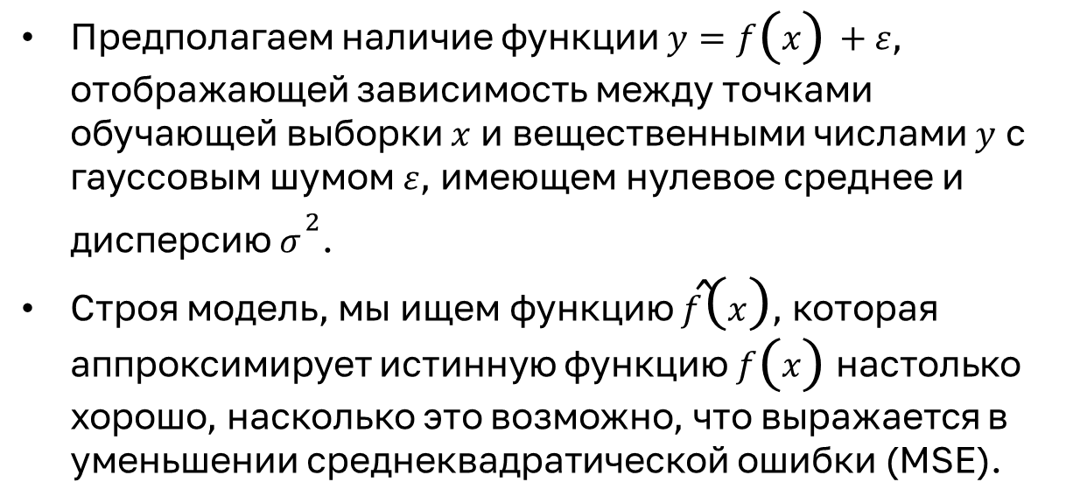
Разложение Смещение-Разброс для линейной регрессии
Предполагаем наличие функции $y=f\left(x\right)+ε$, отображающей зависимость между точками обучающей выборки $x$ и вещественными числами $y$ с гауссовым шумом $ε$, имеющем нулевое среднее и дисперсию $σ^{2}$.
Строя модель, мы ищем функцию $\hat{f}\left(x\right)$, которая аппроксимирует истинную функцию $f\left(x\right)$ настолько хорошо, насколько это возможно, что выражается в уменьшении среднеквадратической ошибки (MSE).

Slide 8
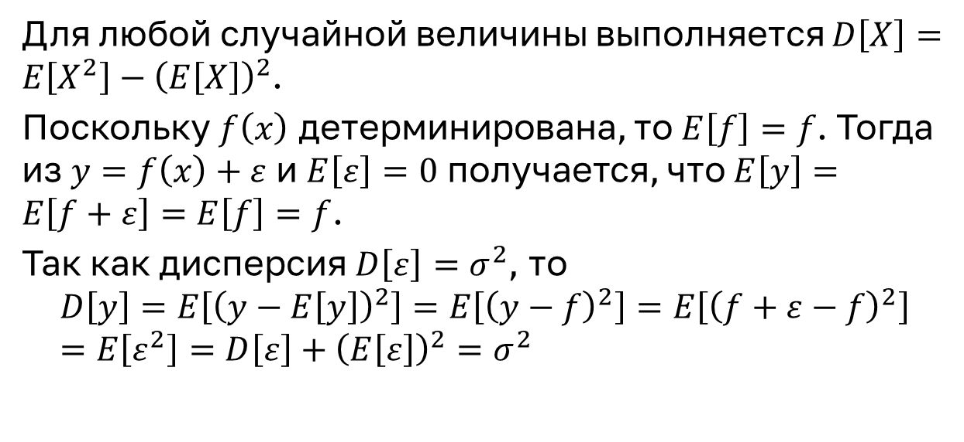
Разложение Смещение-Разброс для линейной регрессии
Для любой случайной величины выполняется $D\left[X\right]=E\left[X^{2}\right]−{\left(E\left[X\right]\right)}^{2}$.
Поскольку $f\left(x\right)$ детерминирована, то $E\left[f\right]=f$. Тогда из $y=f\left(x\right)+ε$ и $E\left[ε\right]=0$ получается, что $E\left[y\right]=E\left[f+ε\right]=E\left[f\right]=f$.
Так как дисперсия $D\left[ε\right]=σ^{2}$, то
$$D\left[y\right]=E\left[{\left(y−E\left[y\right]\right)}^{2}\right]=E\left[{\left(y−f\right)}^{2}\right]=E\left[{\left(f+ε−f\right)}^{2}\right]=E\left[ε^{2}\right]=D\left[ε\right]+{\left(E\left[ε\right]\right)}^{2}=σ^{2}$$

Slide 9
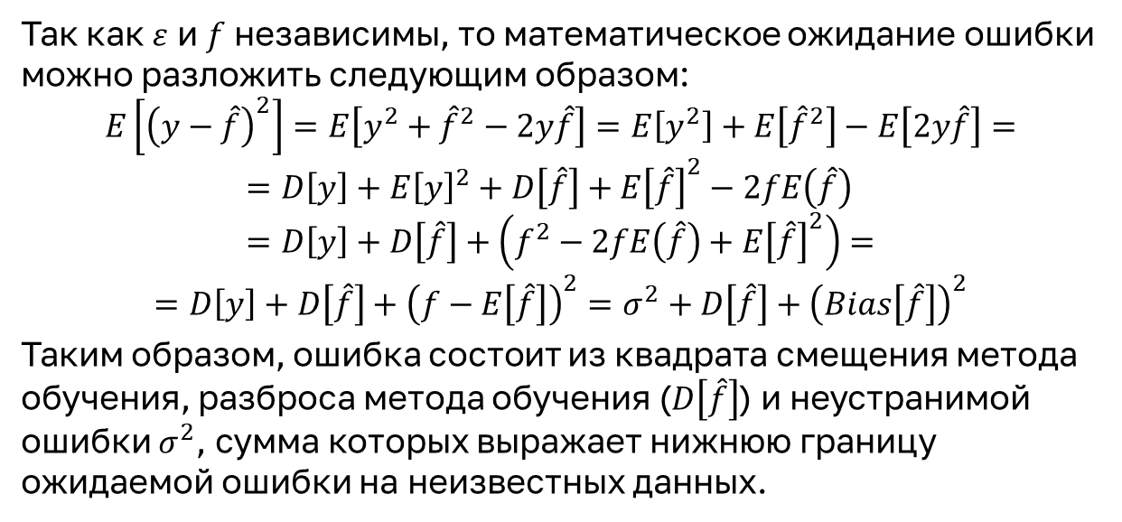
Разложение Смещение-Разброс для линейной регрессии
Так как $ε$ и $f$ независимы, то математическое ожидание ошибки можно разложить следующим образом:
$$E\left[{\left(y−\hat{f}\right)}^{2}\right]=E\left[y^{2}+{\hat{f}}^{2}−2y\hat{f}\right]=E\left[y^{2}\right]+E\left[{\hat{f}}^{2}\right]−E\left[2y\hat{f}\right]=$$
$$=D\left[y\right]+E{\left[y\right]}^{2}+D\left[\hat{f}\right]+E{\left[\hat{f}\right]}^{2}−2fE\left(\hat{f}\right)=D\left[y\right]+D\left[\hat{f}\right]+\left(f^{2}−2fE\left(\hat{f}\right)+E{\left[\hat{f}\right]}^{2}\right)=$$
$$=D\left[y\right]+D\left[\hat{f}\right]+{\left(f−E\left[\hat{f}\right]\right)}^{2}=σ^{2}+D\left[\hat{f}\right]+{\left(Bias\left[\hat{f}\right]\right)}^{2}$$
Таким образом, ошибка состоит из квадрата смещения метода обучения, разброса метода обучения ($D\left[\hat{f}\right]$) и неустранимой ошибки $σ^{2}$, сумма которых выражает нижнюю границу ожидаемой ошибки на неизвестных данных.

Slide 10
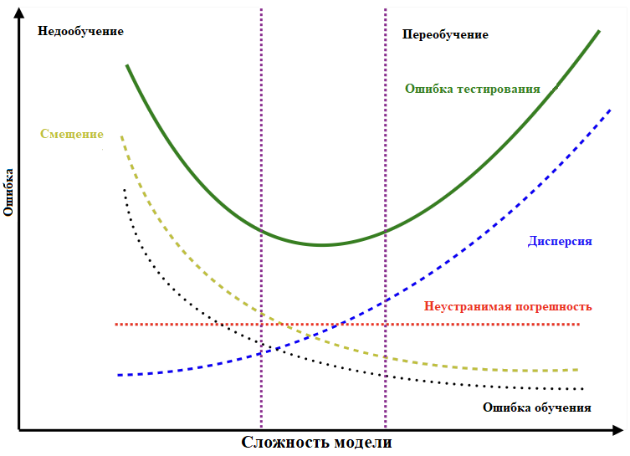
Ошибка обобщения
Ошибка обобщения – сумма смещения, дисперсии и величины, называемой неустранимой погрешностью, которая является результатом шума в самой задаче.

Slide 11
Сложность
количество настраиваемых параметров архитектуры модели, другими словами, сложность модели определяет ее информационную емкость. При увеличении сложности модели происходит уменьшение смещения и увеличение разброса.

Slide 12
Недообучение
Недообучение (underfitting) – когда модель, построенная с помощью алгоритма, является слишком упрощенной, чтобы представлять базовую взаимосвязь между признаками и классом в обучающей выборке.
Это явление можно заметить по большой ошибке на обучающей выборке (еще говорят, что «не удаётся настроиться на выборку»). Помимо простоты модели, недообучение может возникать еще и из-за малого количества эпох обучения.

Slide 13
Переобучение
Переобучение (overfitting) – когда модель, построенная с помощью алгоритма, настолько сложна, что модель слишком точно приближает обучающую выборку и становится чувствительной к шуму.
Это явление можно заметить по увеличивающейся разнице между ошибкой на обучающей выборке и тестовой выборке с каждой эпохой обучения. Поэтому при обучении строится график изменения ошибки на обучающей и тестовой выборках. Переобученная модель обладает низкой обобщающей способностью, в эксплуатации она будет часто ошибаться.

Slide 14
Принцип разделимости
некоторые не пересекающиеся множества могут быть некоторым образом разделены в пространстве
принцип разделимости требует доказательства обоснованности применения в каждом конкретном случае.
Виды:
Линейная
Нелинейная

Slide 15
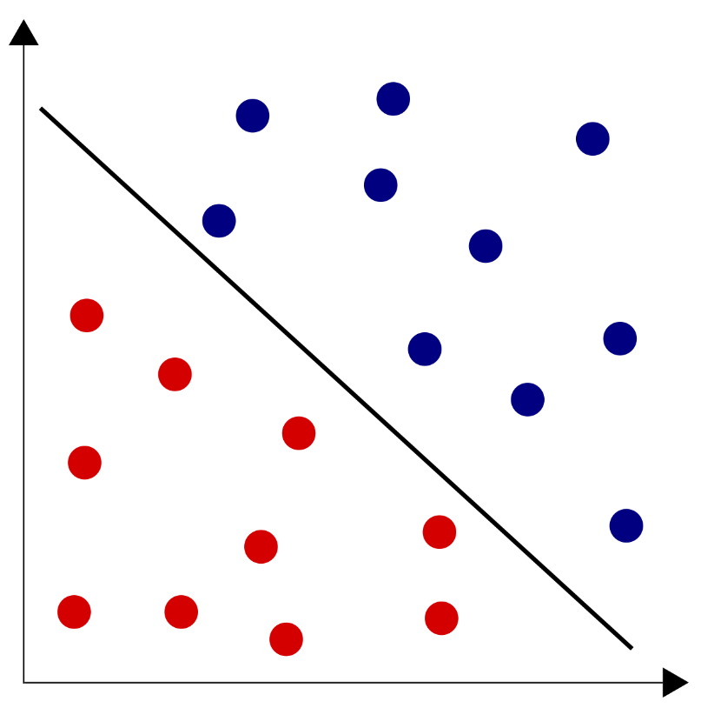
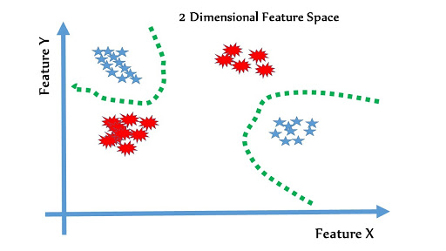
Разделимость

Slide 16
Теорема Ковера о разделимости
Нелинейное преобразование сложной задачи классификации образов в пространство более высокой размерности повышает вероятность линейной разделимости образов

Slide 17
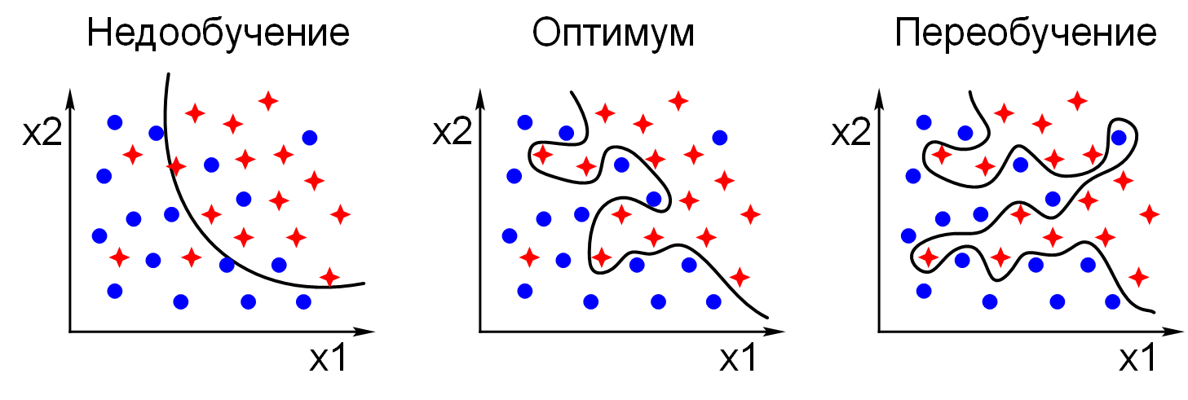

Slide 18
НЕЙРОННЫЕ СЕТИ

Slide 19
Свойства
Обобщение
Нелинейность
Отображение образцов (входной информации) в классы (выходную информацию)
Адаптивность
Высокий уровень параллелизма
Контекстная информация – знания хранятся в самой структуре
Универсальность

Slide 20
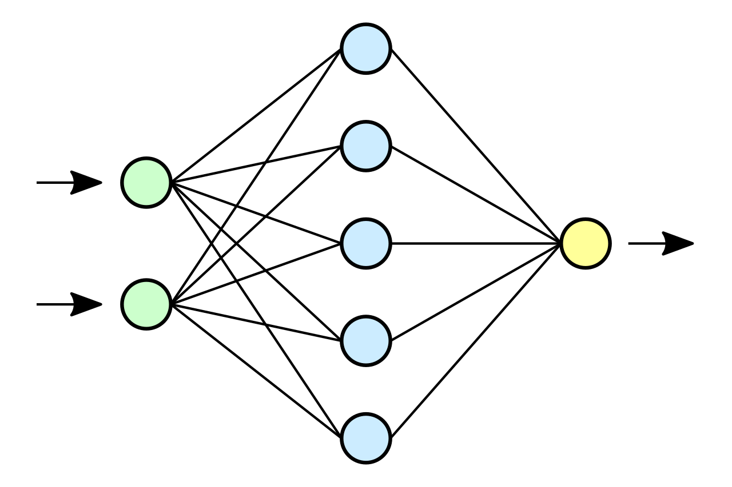

Slide 21
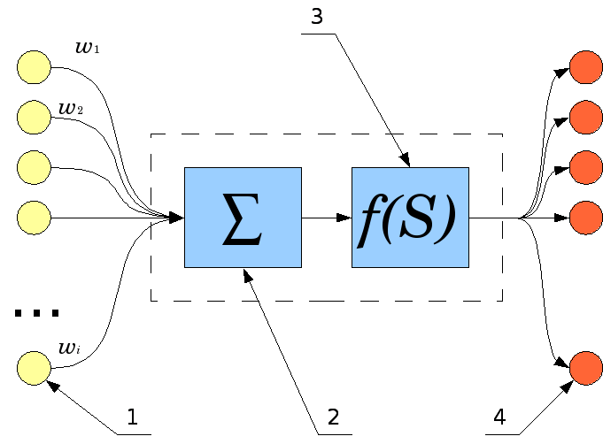
Формальный нейрон

Slide 22
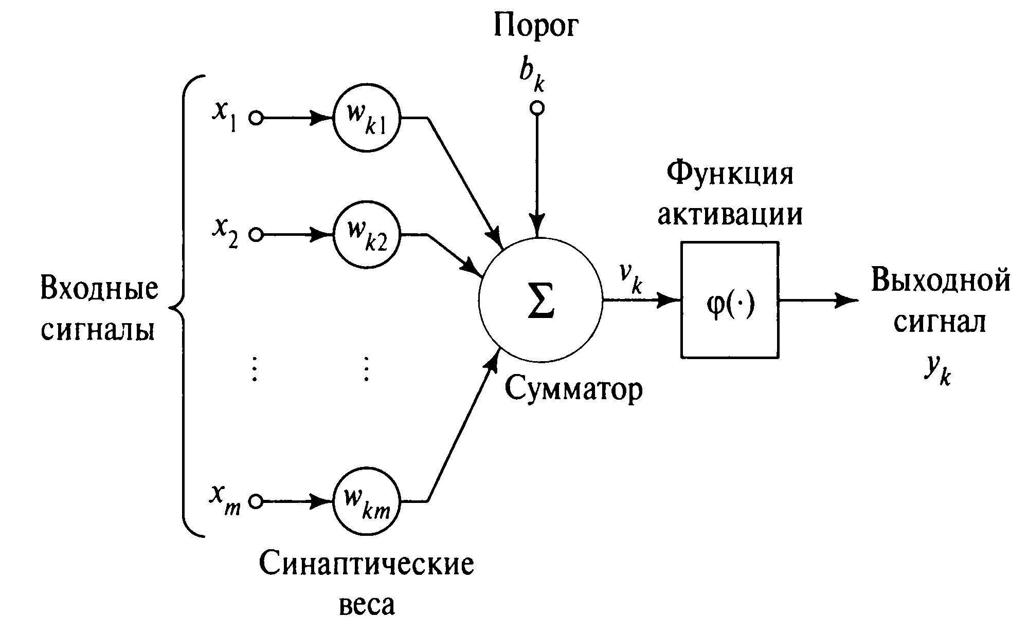
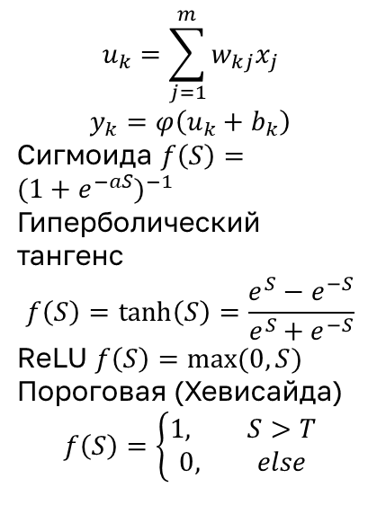
Формальный нейрон
$$u_{k}=\sum_{j=1}^{m}{w_{kj}x_{j}}$$
$$y_{k}=φ\left(u_{k}+b_{k}\right)$$
Сигмоида $f\left(S\right)={(1+e^{−aS})}^{−1}$
Гиперболический тангенс
$$f\left(S\right)=\tanh\left(S\right)=\frac{e^{S}−e^{−S}}{e^{S}+e^{−S}}$$
ReLU $f\left(S\right)=max⁡(0,S)$
Пороговая (Хевисайда)
$$f\left(S\right)=\left\{\begin{aligned}1, S>T \\ &0, else\end{aligned}\right.$$

Slide 23
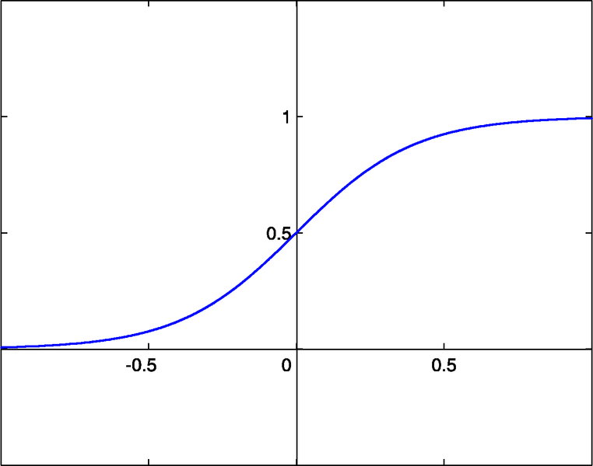
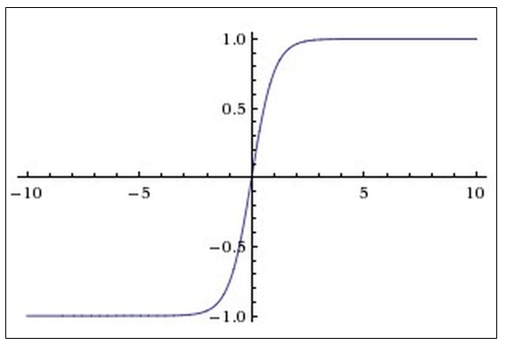
Сигмоида

Slide 24
Нейросети по характеру связей
Прямого распространения
Обратного распространения, или рекуррентные
Радиально-базисные функции
Самоорганизующиеся

Slide 25
Универсальная теорема аппроксимации
Нейронная сеть прямого распространения с одним скрытым слоем может аппроксимировать любую непрерывную функцию многих переменных с любой точностью.

Slide 26
Кросс-валидация (скользящий контроль)
Метод отложенных данных (holdout method) – разделение 70-30 или 60-40 или 80-20.
Оценка ошибки близка к ошибке модели на новых данных, но сильно зашумлена.
Для борьбы с шумом многократно случайно разделяют обучающую и тестовую выборку, параметр ошибки при этом усредняют.
Но в процессе итераций каждая точка данных будет попадать в тестовое подмножество различное число раз, что может привести к смещению оценки.

Slide 27
Центральная предельная теорема
Многие случайные величины в приложениях формируются под влиянием нескольких слабо зависимых случайных факторов, их распределение считают нормальным.
Сумма достаточно большого количества слабо зависимых случайных величин, имеющих примерно одинаковые масштабы (ни одно из слагаемых не доминирует, не вносит в сумму определяющего вклада), имеет распределение, близкое к нормальному.

Slide 28

Кросс-валидация (скользящий контроль)
Контроль по k-блокам (k-fold cross-validation) - данные случайным образом делятся на k непересекающихся подмножеств (5, 10 или 20). После циклического перебора всех k подмножеств полученная оценка усредняется.

Slide 29
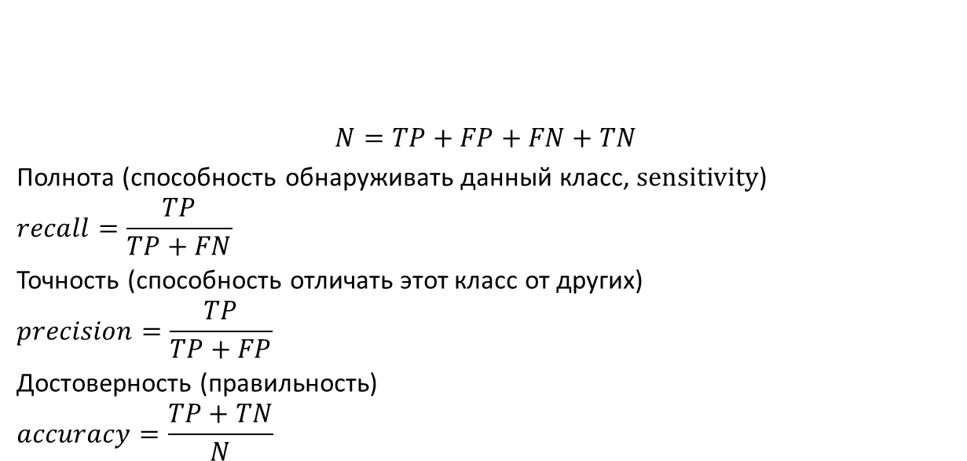
Оценка классификации
 | Y=1 | Y=-1
A(x)=1 | True positive | False positive
A(x)=-1 | False negative | True negative
$$N=TP+FP+FN+TN$$
Полнота (способность обнаруживать данный класс, sensitivity)
$$recall=\frac{TP}{TP+FN}$$
Точность (способность отличать этот класс от других) $$precision=\frac{TP}{TP+FP}$$
Достоверность (правильность)
$$accuracy=\frac{TP+TN}{N}$$

Slide 30
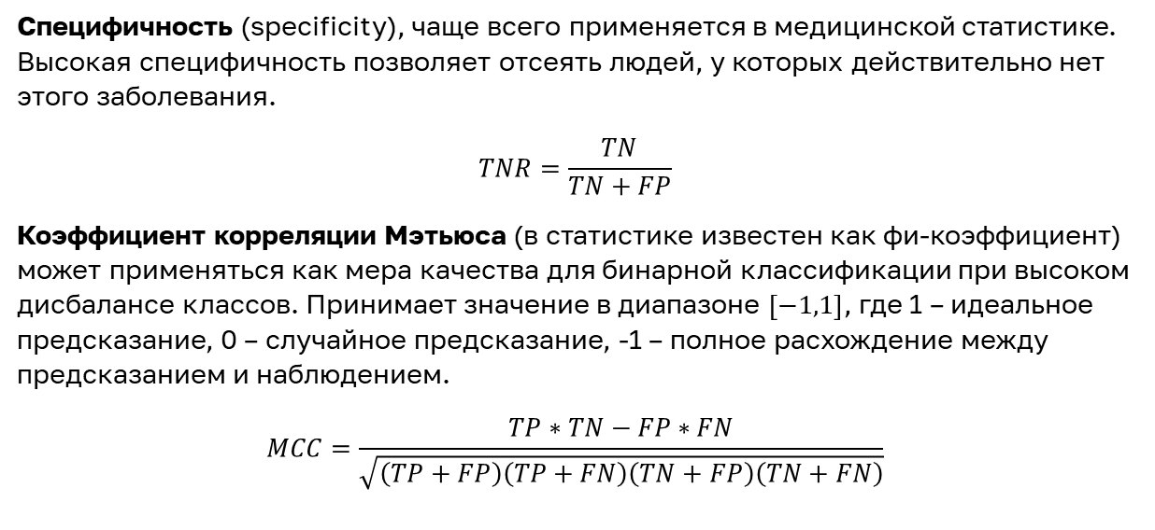
Оценка классификации
Специфичность (specificity), чаще всего применяется в медицинской статистике. Высокая специфичность позволяет отсеять людей, у которых действительно нет этого заболевания.
$$TNR=\frac{TN}{TN+FP}$$
Коэффициент корреляции Мэтьюса (в статистике известен как фи-коэффициент) может применяться как мера качества для бинарной классификации при высоком дисбалансе классов. Принимает значение в диапазоне $\left[−1,1\right]$, где 1 – идеальное предсказание, 0 – случайное предсказание, -1 – полное расхождение между предсказанием и наблюдением.
$$MCC=\frac{TP∗TN−FP∗FN}{\sqrt{\left(TP+FP\right)\left(TP+FN\right)\left(TN+FP\right)\left(TN+FN\right)}}$$

Slide 31
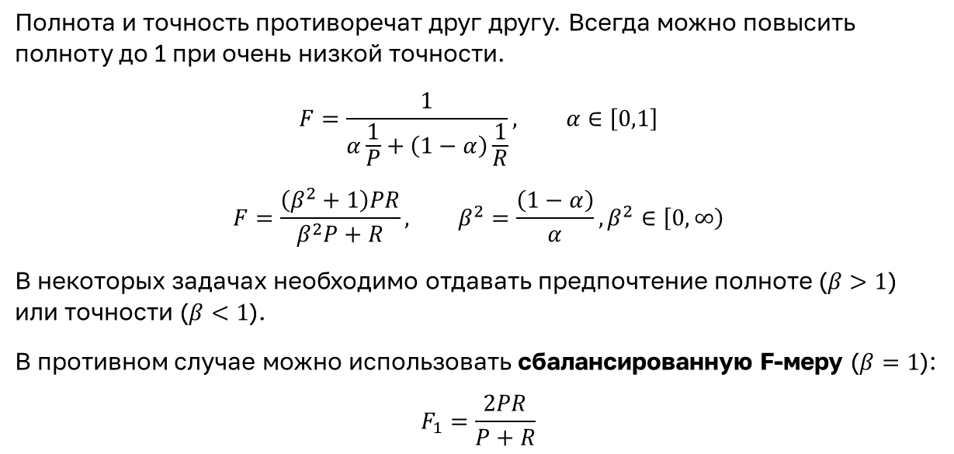
F-мера
Полнота и точность противоречат друг другу. Всегда можно повысить полноту до 1 при очень низкой точности.
$$F=\frac{1}{α\frac{1}{P}+\left(1−α\right)\frac{1}{R}}, α∈\left[0,1\right]$$
$$F=\frac{\left(β^{2}+1\right)PR}{β^{2}P+R}, β^{2}=\frac{\left(1−α\right)}{α},β^{2}∈\left[\left.0,∞\right)\right.$$
В некоторых задачах необходимо отдавать предпочтение полноте ($β>1$) или точности ($β<1$).
В противном случае можно использовать сбалансированную F-меру ($β=1$):
$$F_{1}=\frac{2PR}{P+R}$$

Slide 32
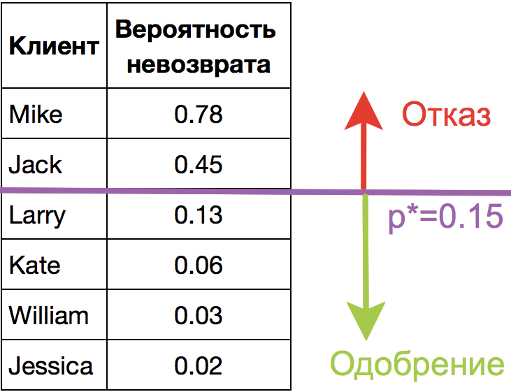
ROC-кривая
Вектора вероятностей классов, порог позволяет разделить классы, кривая строится для разных значений порога. Выбор порога обусловлен задачей, можно сдвинуть в сторону того или иного класса.
Для каждого класса своя ROC-кривая при многоклассовой классификации

Slide 33
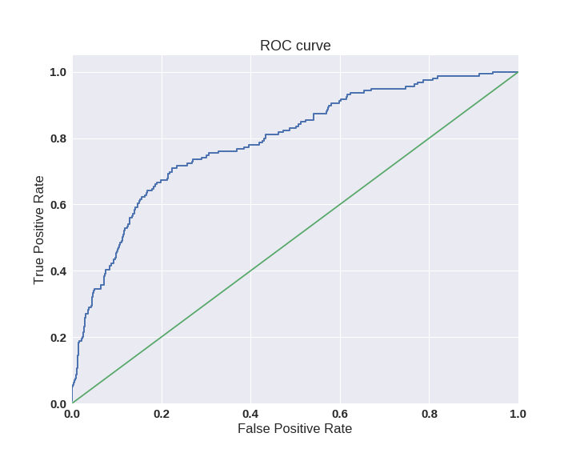
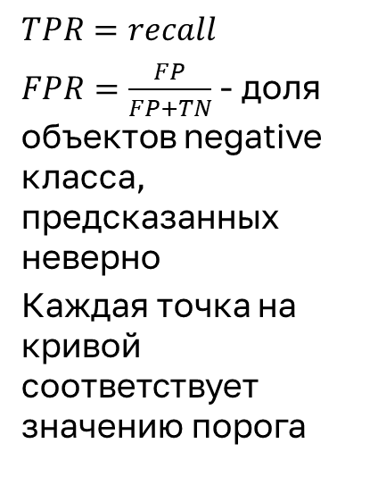
ROC-кривая
$$TPR=recall$$
$FPR=\frac{FP}{FP+TN}$ - доля объектов negative класса, предсказанных неверно
Каждая точка на кривой соответствует значению порога

Slide 34
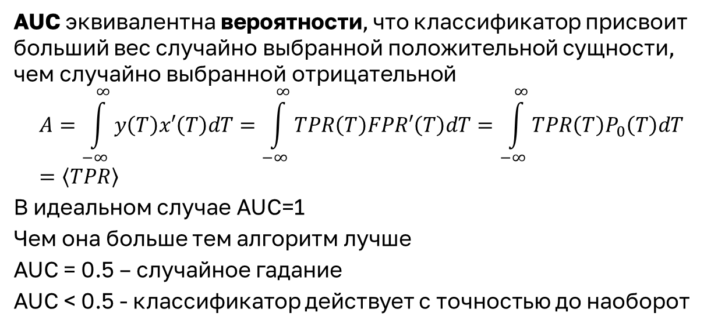
AUC
AUC эквивалентна вероятности, что классификатор присвоит больший вес случайно выбранной положительной сущности, чем случайно выбранной отрицательной
$$A=\int_{−∞}^{∞}{y\left(T\right)x′\left(T\right)dT}=\int_{−∞}^{∞}{TPR\left(T\right)FPR′\left(T\right)dT}=\int_{−∞}^{∞}{TPR\left(T\right)P_{0}\left(T\right)dT}=\left\langle TPR\right\rangle$$
В идеальном случае AUC=1
Чем она больше тем алгоритм лучше
AUC = 0.5 – случайное гадание
AUC < 0.5 - классификатор действует с точностью до наоборот

Slide 35
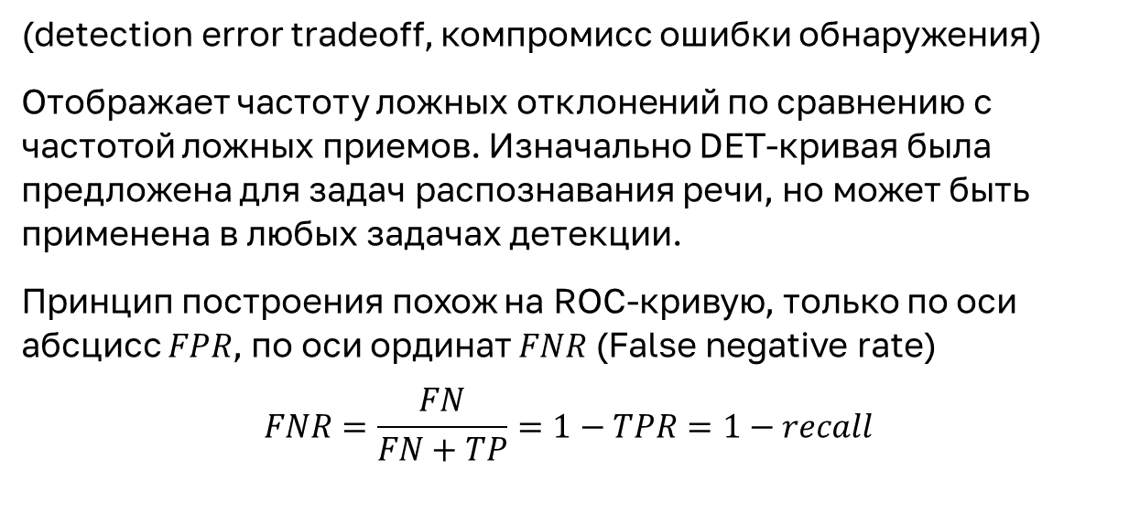
DET-кривая
(detection error tradeoff, компромисс ошибки обнаружения)
Отображает частоту ложных отклонений по сравнению с частотой ложных приемов. Изначально DET-кривая была предложена для задач распознавания речи, но может быть применена в любых задачах детекции.
Принцип построения похож на ROC-кривую, только по оси абсцисс $FPR$, по оси ординат $FNR$ (False negative rate)
$$FNR=\frac{FN}{FN+TP}=1−TPR=1−recall$$

Slide 36
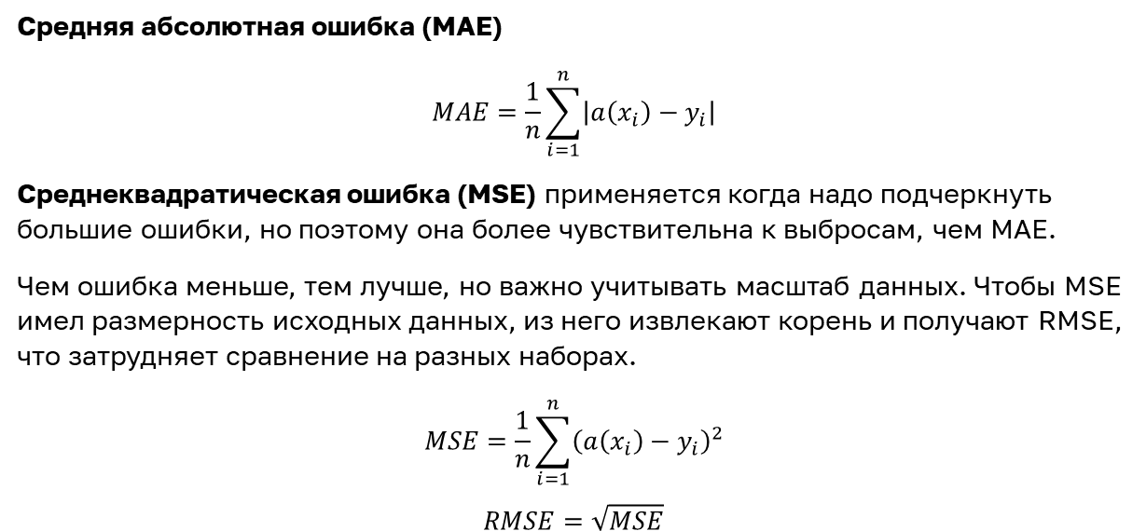
Оценка регрессии
Средняя абсолютная ошибка (MAE)
$$MAE=\frac{1}{n}\sum_{i=1}^{n}{\left|a\left(x_{i}\right)−y_{i}\right|}$$
Среднеквадратическая ошибка (MSE) применяется когда надо подчеркнуть большие ошибки, но поэтому она более чувствительна к выбросам, чем MAE.
Чем ошибка меньше, тем лучше, но важно учитывать масштаб данных. Чтобы MSE имел размерность исходных данных, из него извлекают корень и получают RMSE, что затрудняет сравнение на разных наборах.
$$MSE=\frac{1}{n}\sum_{i=1}^{n}{{\left(a\left(x_{i}\right)−y_{i}\right)}^{2}}$$
$$RMSE=\sqrt{MSE}$$

Slide 37
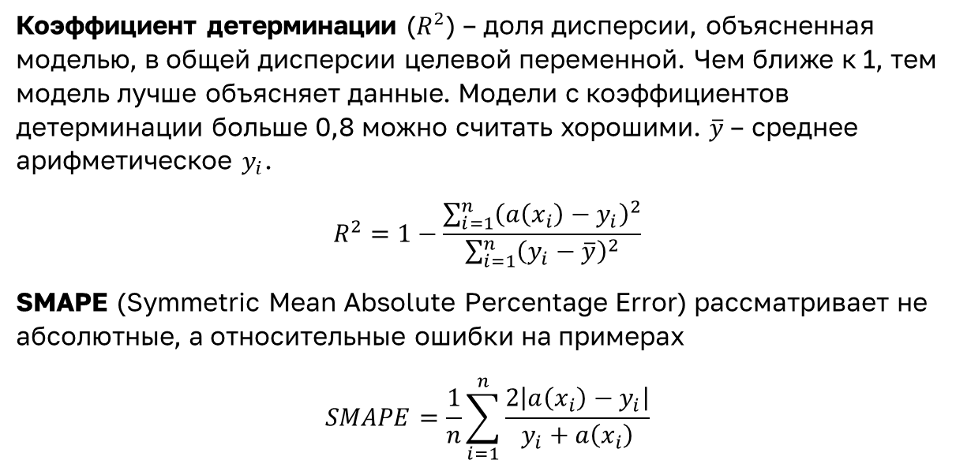
Оценка регрессии
Коэффициент детерминации ($R^{2}$) – доля дисперсии, объясненная моделью, в общей дисперсии целевой переменной. Чем ближе к 1, тем модель лучше объясняет данные. Модели с коэффициентов детерминации больше 0,8 можно считать хорошими. $\overline{y}$ – среднее арифметическое $y_{i}$.
$$R^{2}=1−\frac{\sum_{i=1}^{n}{{\left(a\left(x_{i}\right)−y_{i}\right)}^{2}}}{\sum_{i=1}^{n}{{\left(y_{i}−\overline{y}\right)}^{2}}}$$
SMAPE (Symmetric Mean Absolute Percentage Error) рассматривает не абсолютные, а относительные ошибки на примерах
$$SMAPE=\frac{1}{n}\sum_{i=1}^{n}{\frac{2\left|a\left(x_{i}\right)−y_{i}\right|}{y_{i}+a\left(x_{i}\right)}}$$

Slide 38
Библиотеки
TensorFlow
PyTorch
Keras – надстройка
NVIDIA CUDA
Intel Open VINO toolkit

Slide 39
Железо
NVIDIA Tesla
NVIDIA Titan
NVIDIA Jetson AGX Xavier
Intel neural compute stick 2

Slide 40
Облака
Yandex DataSphere
Sbercloud

Slide 41

Спасибо за внимание!
a-kugaevskikh@yandex.ru

